Slide 1
المحاضرة التاسعة
421 آفات المواد المخزونه
يوسف الدريهم
الفصل الدراسي الأول 1441هـ /2019

Slide 2
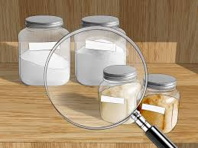
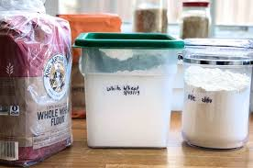

Slide 3
المواضيع List of Topics | عدد الاسابيع No. of Weeks | Contact hours الساعات
Review and recognize different kind of losses in harvesting, transporting, distribution, storage, milling, silos, and food preparing الفقد في الحصاد والنقل والتوزيع في المخازن والصوامع وفي اعداد الاطعمة | 1 | 3
Know and recognize inspection and sampling and factors affecting grain storage الفحص واخذ العينات والعوامل التي تؤثر على تخزين الحبوب | 2 | 6
Recognize and describe identification of stored food insect pests (polyphagous, dates, grain, legume) الحشرات الني تصيب المواد الغذائية المخزونة | 7 | 21
Clothes and dry wood stored product insect pests الحشرات التي تصيب الملابس والاخشاب | 1 | 3
Know and apply control of stored grain and stored products pests (physical, pheromones and chemical) المكافحة للافات التي تصيب المواد المخزونة (الفيزيائية، الفيرمونات، الكيمائية) | 4 | 12
 | 15 | 45

Slide 4
إجراءات وقائية
وتهدف إلى منع أو تقليل من إمكانية حدوث الإصابة

Slide 5
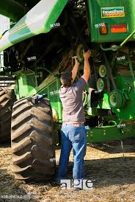
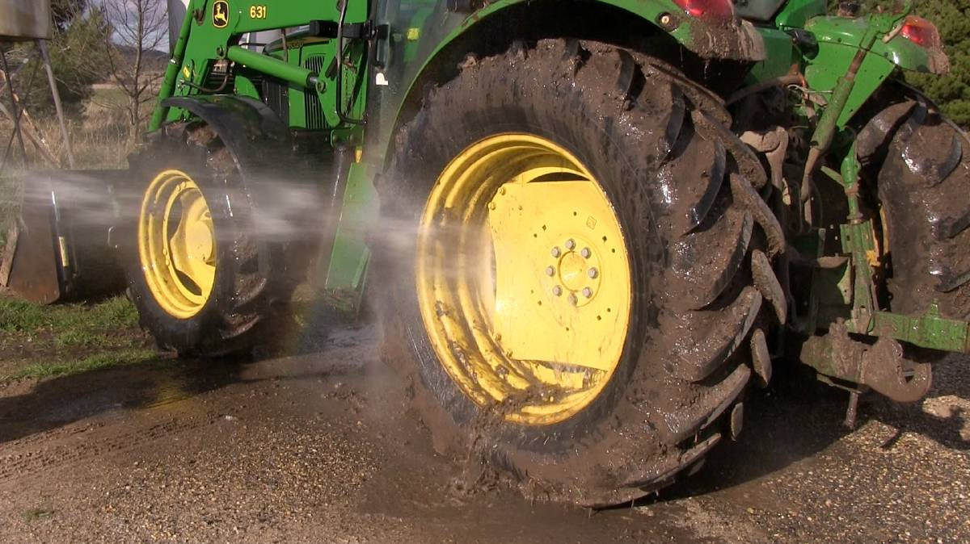
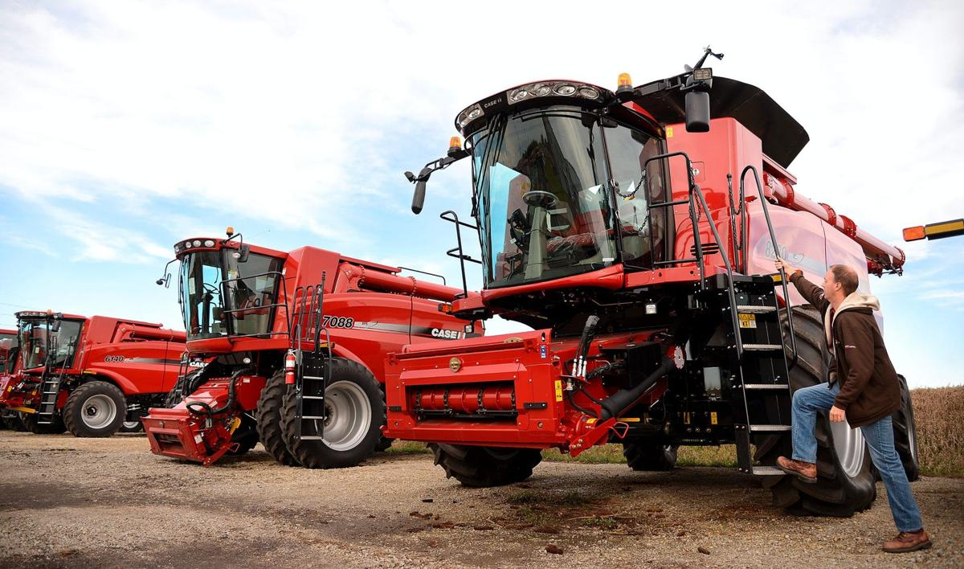
إجراءات عامة
أولاً:- إجراءات حقلية
الحصاد بعد تمام المحصول نضجه وتحاشي تركه مدة طويلة في الحقل بعد الحصاد حتى لا يتعرض لبعض الحشرات
التخلص من بقايا المحصول ومخلفاته ، وتنظيف آلات الحصاد والدراس
التأكد من نظافة وسائل النقل من أي إصابة وتطهيرها قبل وبعد استعمالها

Slide 6
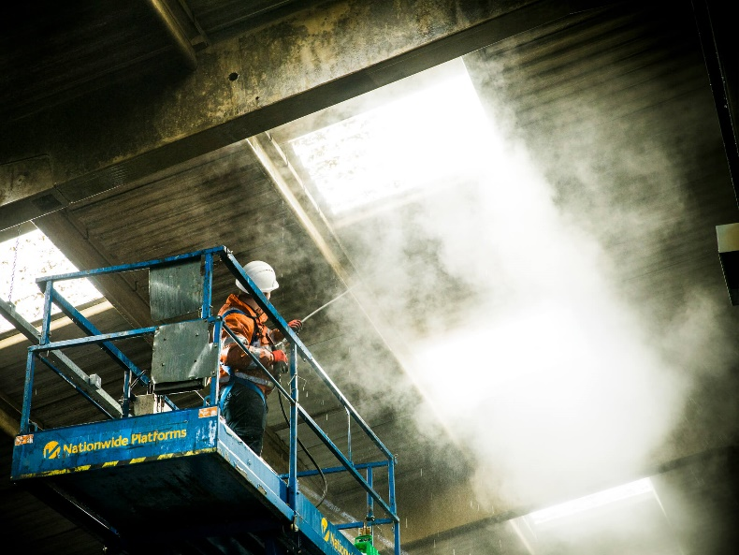
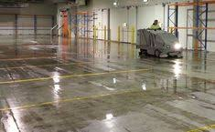
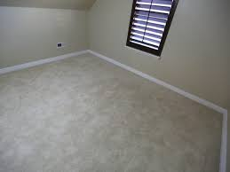
ثانياً:- التأكد من جاهزية وصلاحية أماكن التخزين
ترميم المبنى بحيث لا يترك شقوق أو فجوات يمكن أن تأوي إليها الحشرات للاختباء
تنظيف وتطهير المخازن من مخلفات المحصول السابق المبعثرة على الأرض، أو العالق بالسقف والجدران
يتم رش المخزن بمبيد مناسب قبل فترة من بداية التخزين
التأكد من النظافة حول المخزن من الخارج وخلوه من الأعشاب

Slide 7
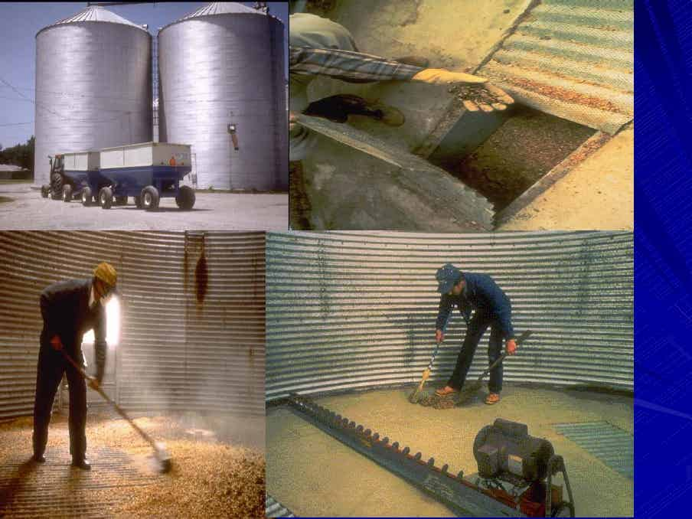

Slide 8
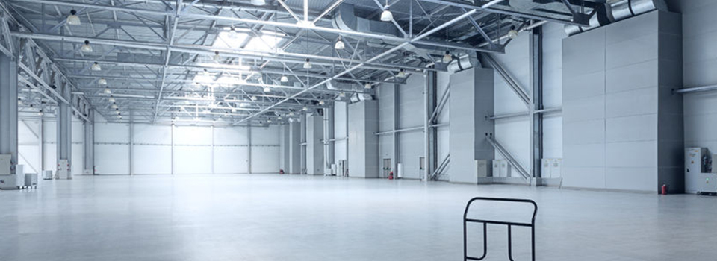
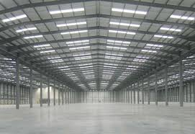
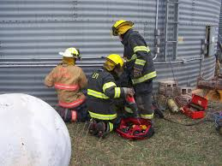
حال المخازن قبل التخزين

Slide 9
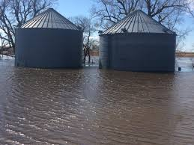

Slide 10
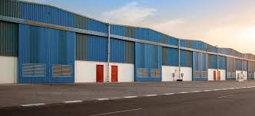
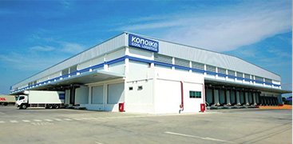
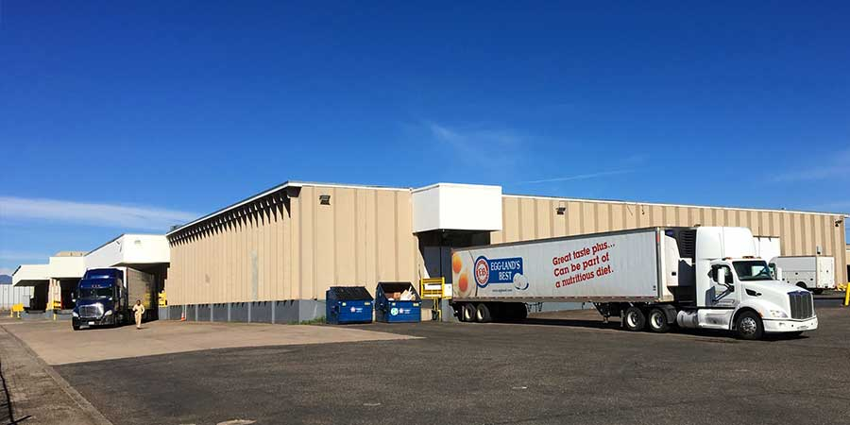
التأكد من النظافة حول المخزن من الخارج وخلوه من الأعشاب وانفايات

Slide 11
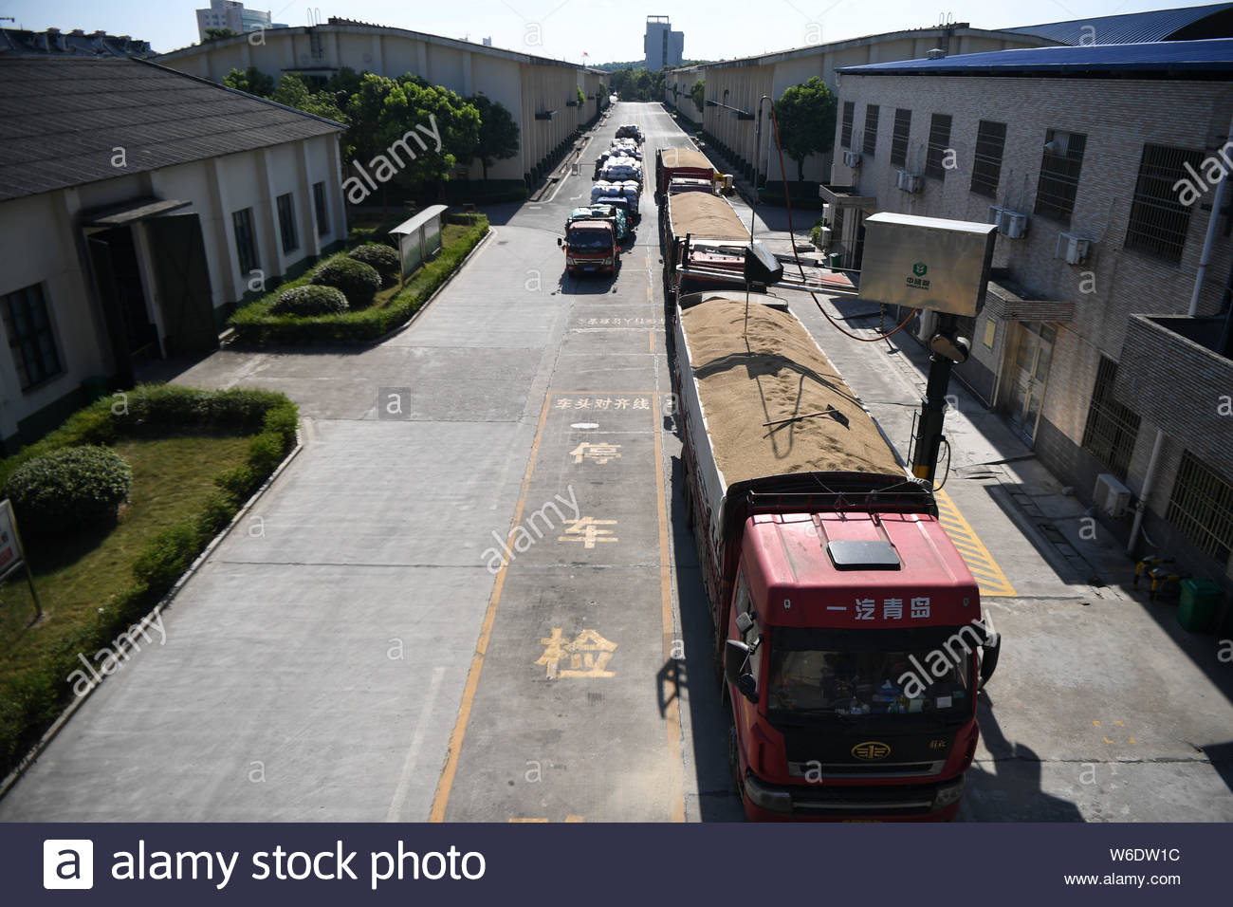
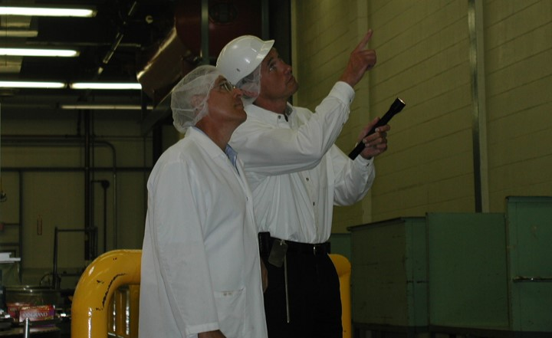
ثالثاً:- الكشف على المواد المراد تخزينها قبل إدخالها أماكن التخزين، فعند التأكد من وجود إصابة فلابد من مكافحتها أو رفضها.
رابعاً:- وضع برنامج متكامل لأخذ العينات بصورة دورية
خامساً:- التخزين بطريق صحيحة كما تم شرحه
سادساً:- وضع أجهزة تلقائية مرتبطة بجهاز حاسوب لقياس الحرارة والرطوبة في أماكن مختلفة وفي ارتفاعات مختلفة

Slide 12
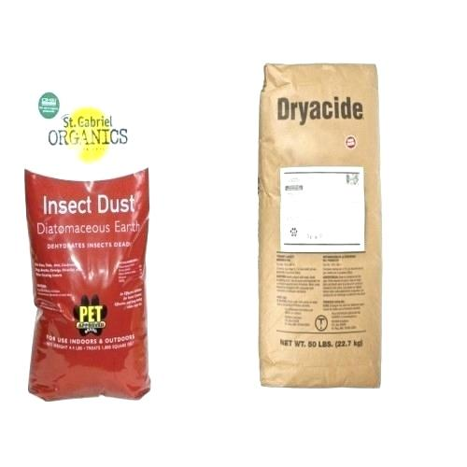
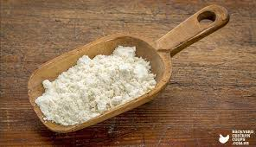
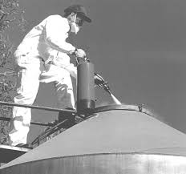
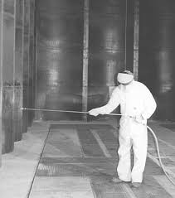
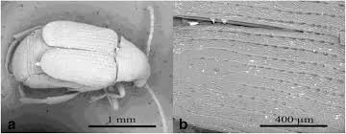
سابعاً:- خلط الحبوب بالمسحوقات الخاملة
هي مواد غير سالمة ، ولكنها تقتل الحشرات بتأثيرها الميكانيكي ، حيث تقوم هذه المادة بإزالة الطبقة الشمعية وإحداث جروح في حسم الحشرة مما يسمح بتبخر الماء من جسم الحشرة ومن أمثلة هذه المواد Silica Dust
ويتوقف تأثير المواد على عدة عوامل ص 140

Slide 13
خلط الحبوب بالمسحوقات الخاملة
يقل فعالية المواد الخاملة بارتفاع الرطوبة

Slide 14
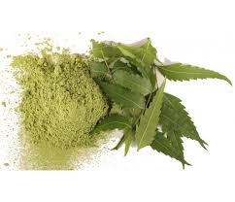
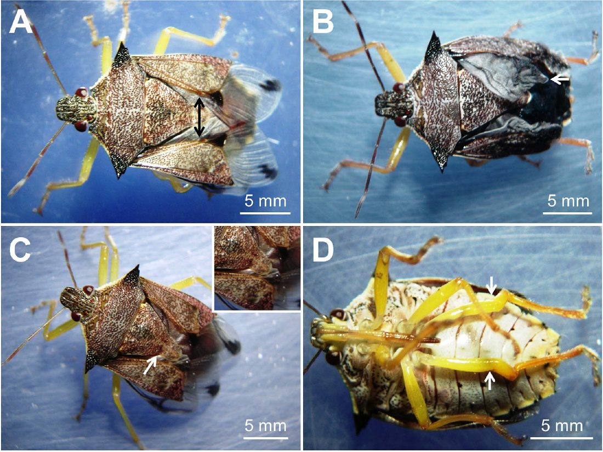
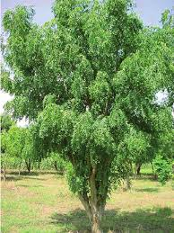
ثامناً:- الخلط بالمسحوقات النباتية المبيدة للحشرات ص 141
من أفضل هذه النباتات نبات النيم ، حيث تخلط الحبوب مسحوق هذا النبات أو يستخدم كزيت

Slide 15
تكاد تجمع الدارسات التي أجريت على استخدام مستخلص نبات النيم لحماية الحبوب الغذائية المخزونة أثناء التخزين من الإصابات الحشرية على الحقائق التالية (ص 143-144)

Slide 16
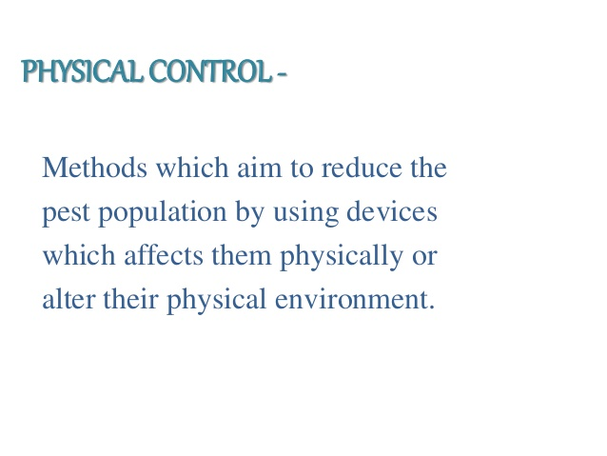
الإجراءات العلاجية
أولاً: المكافحة الطبيعة (الفيزيائية)
هي طرق تهدف لتقليل الكثافة العددية باستخدام أجهزة توثر على الطبيعة الفيزيائية للحشرات أو تغير من طبيعة المحيط

Slide 17
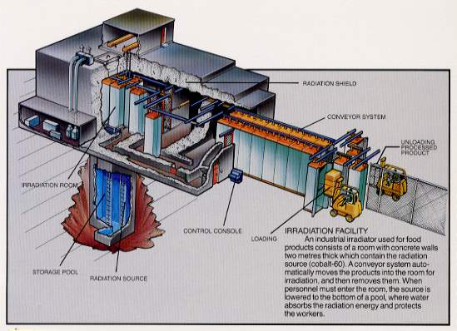
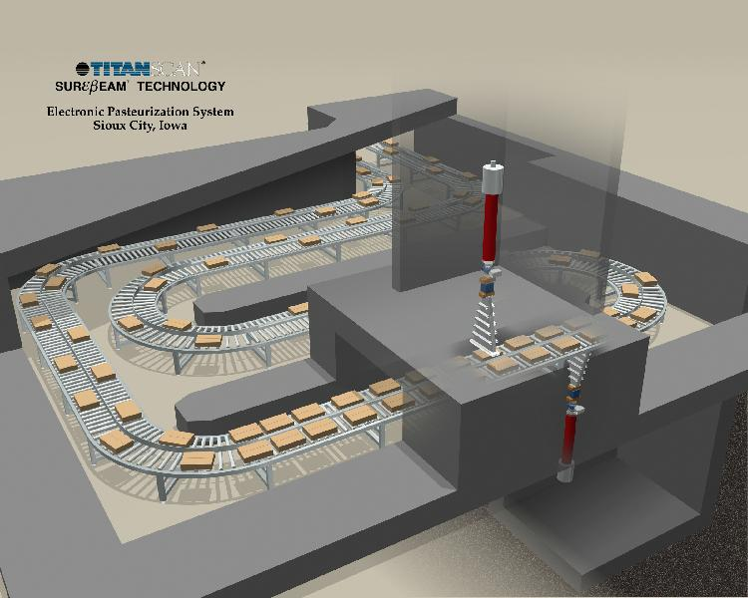
الإجراءات العلاجية
أولاً: المكافحة الطبيعة (الفيزيائية)
وتشمل استخدام الحرارة و الأشعة والكهرباء والمخازن ذات الجو المحكم
الحرارة
التبريد 15-5
التسخين 60 مئوية
ب- الأشعة (أشعة جاما)
فعالة في قتل جميع أطوار الحشرات أينما كانت على أو داخل الحبوب اذا استخدم بجرعة مناسبة، لا تستطيع الأفراد امتلكها بل توجد في محطة مركزية

Slide 18
أشعة جاما
أشعة جاما أما تقتل الحشرات أو تسبب لها عقم

Slide 19
ج-الكهرباء
تستخدم الكهرباء على نطاق ضيق لارتفاع التكلفة ، وتمرر الحبوب على سير وسط مجال كهربائي ذي ذبذبة عالية
Radio-Frequency Energy
Microwave radiation

Slide 20
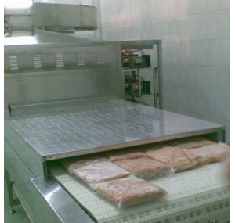
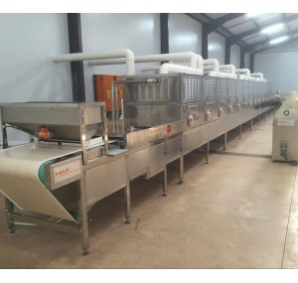
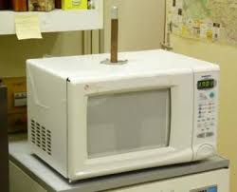
Microwave radiation
د-أشعة الميكرويف
أكثر أمانا من أشعة جاما ، ويمكن أن تستخدم على نطاق خاص أو تجاري

Slide 21
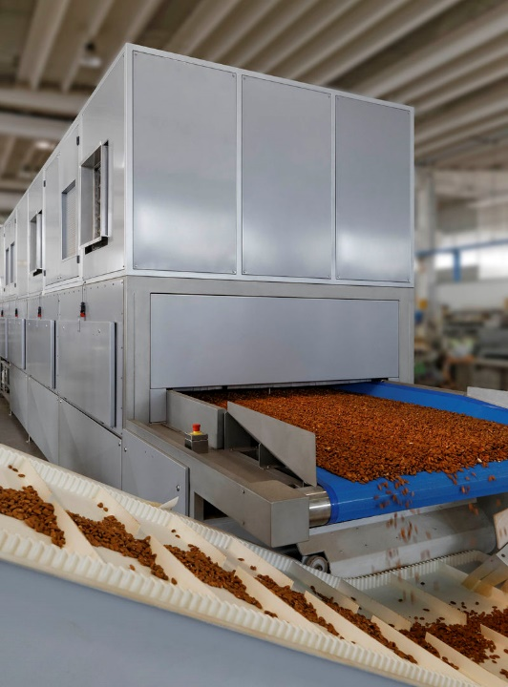
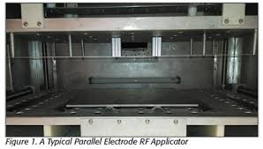
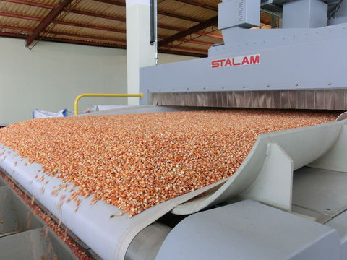
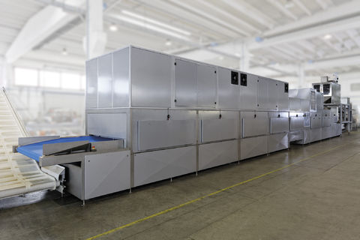
Radio-Frequency Energy
هـ - أشعة الراديو RF

Slide 22
و- ضغط الأوكسجين (نقص الأوكسجين)
تتم العملية في أوعية محكمة مع قليل من الهواء ، الأوكسجين المتوفر سينفد بسرعه بسبب استخدام من قبل الحشرات مما يؤدي إلى ارتفاع نسبة ثاني أوكسيد الكاربون

Slide 23
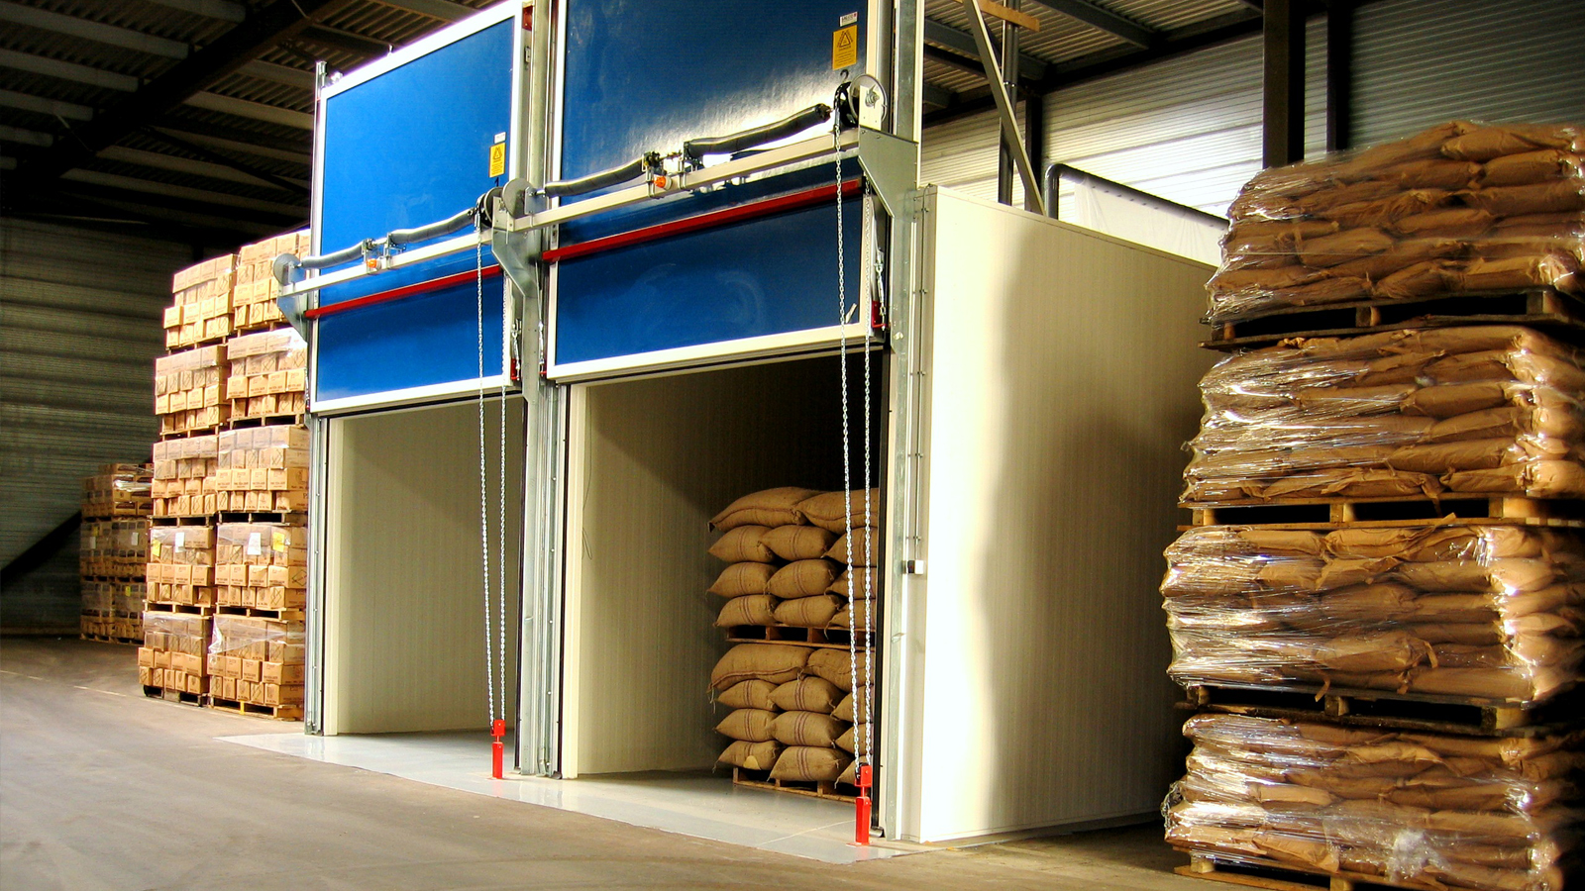
No oxygen, no life
عن طريق خفض مستوى الأكسجين في غرفة محكمة الغاز إلى أقل من 0.5 ٪ ، فإن النظام قادر على تحقيق معدل وفيات 100 ٪ لجميع الحشرات في جميع مراحل التنمية: البيض واليرقات والشرانق والبالغين

Slide 24
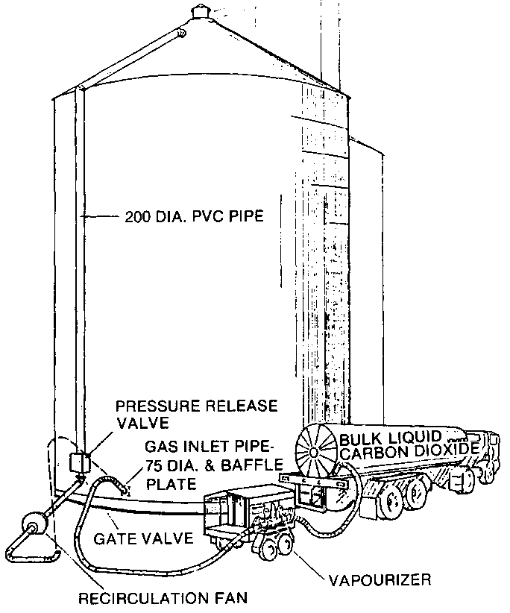
ز- استخدام ثاني أوكسيد الكاربون والنيتروجين
سائل ثاني أوكسيد الكاربون

Slide 25
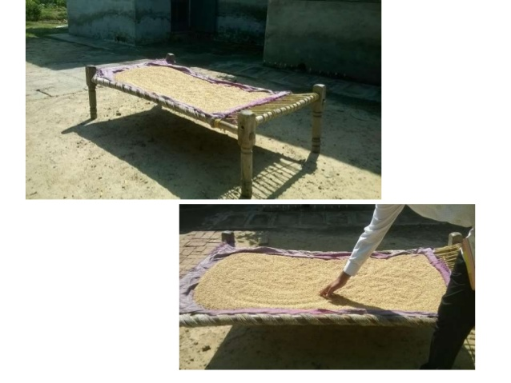

Slide 26
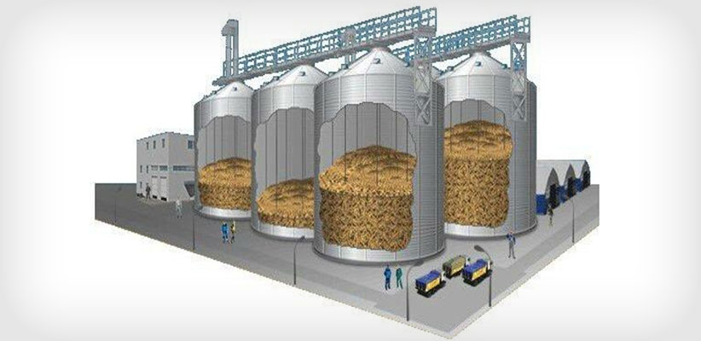

Slide 27
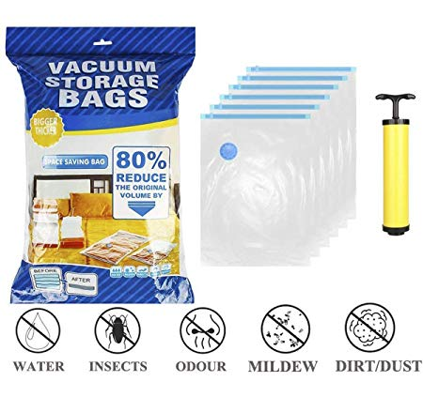
تتسبب مستويات ثاني أكسيد الكربون المرتفعة في فتح الثغور التنفسية مما يؤدي إلى موت الحشرات بسبب فقد الماء. فوق 10 ٪ من ثاني أكسيد الكربون CO2 تبقى الثغور مفتوحة بشكل دائم

